Slide 1
METROGUARD
LiDAR-контроль габарита без карты и дообучения · ROS 2 / CPU
Notes:
[Sources]
- Internal project naming and runtime contract: release/metroguard-lct2026/README.md
[/Sources]

Slide 2

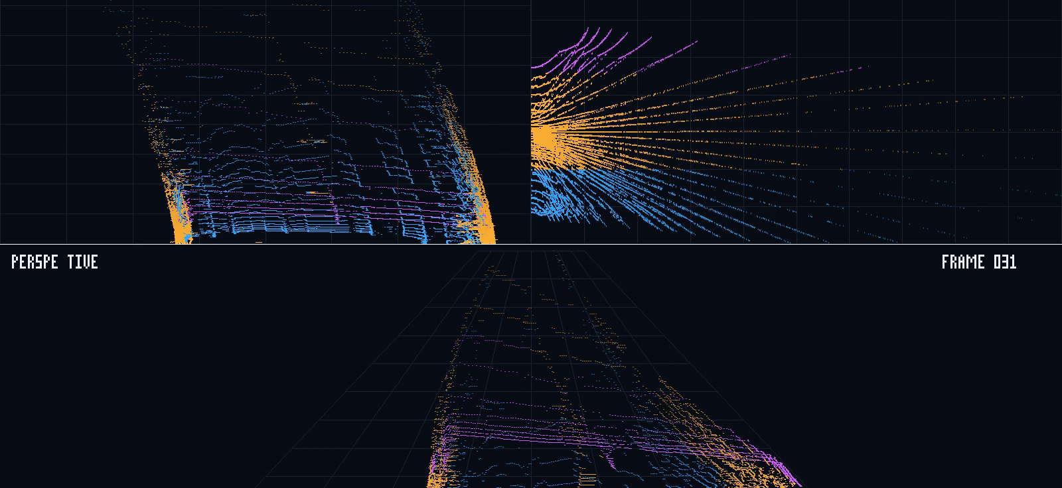
METROGUARD
Краткое описание решения:
По рельсам восстанавливаем траекторию поезда и строим движущийся габарит 2,1 × 3,0 м. Любая связная группа точек внутри него становится кандидатом на препятствие.
О команде
Команда: ITMO GPT
Участники: Кирпа Дмитрий · Юрий
LiDAR · ML · робототехника
69 экспериментов
Контакт: github.com/KirpaDmitriy
Уникальность решения:
Мы не распознаём классы предметов. Геометрический контур замечает физическое вторжение, ансамбль деревьев отсекает элементы тоннеля, а при недостатке данных система не выдаёт ложное «путь свободен».
8
Notes:
[Sources]
- release/metroguard-lct2026/README.md
- release/metroguard-lct2026/experiments/registry.json
[/Sources]

Slide 3


КОМАНДА «ITMO GPT»
Кирпа Дмитрий
Юрий
Капитан команды
Архитектура решения
Эксперименты и серверная часть
Эксперт по ML
Эксперт по робототехнике
Notes:
[Sources]
- Team name and roster confirmed by the team owner: ITMO GPT; Кирпа Дмитрий and Юрий.
- Team mark generated specifically for this deck with OpenAI image generation; no external brand asset used.
[/Sources]

Slide 4

ПОЧЕМУ МЫ ВЗЯЛИ ЭТУ ЗАДАЧУ
Сложный физический домен
01
Здесь нельзя ограничиться красивым прототипом: пропуск препятствия опасен, а лишняя тревога останавливает поезд. При этом покадровой разметки почти нет.
Проверка AI-native команды
02
Мы хотели проверить, сможет ли команда из двух человек с AI быстро исследовать незнакомую предметную область и довести решение до воспроизводимого прототипа.
Критерий успеха — измеримое качество
03
69 гипотез проверены одинаковым протоколом. Неудачные подходы не скрыты: для каждого сохранены код, метрики и причина отказа.
Notes:
[Sources]
- release/metroguard-lct2026/experiments/registry.json (69 experiments)
- HACKATHON_TASK_BRIEF.md (false-positive priority and missing frame labels)
[/Sources]

Slide 5
КАК РАБОТАЕТ METROGUARD
Четыре шага
Что получает система управления
1. Находим левый и правый рельс
2. По их центру и кривизне строим габарит поезда
3. Собираем точки внутри габарита в отдельные объекты
4. Ансамбль из 100 деревьев отличает препятствие от кабелей, стен и платформ
Для каждого кадра: «путь свободен», «препятствие» или «недостаточно данных», расстояние до ближайшего объекта и объяснение решения. Карта тоннеля и список классов не нужны. Память знакомого маршрута доступна отдельно, если есть чистый эталонный проезд.
Notes:
[Sources]
- release/metroguard-lct2026/lidar_geometry/runtime_detector.py
- release/metroguard-lct2026/RESULTS.md
[/Sources]

Slide 6
КАК ПРИНИМАЕТСЯ РЕШЕНИЕ
01
02
03
Геометрический контур
Фильтр инфраструктуры
Память маршрута — опция
Работает без обучения: всё, что физически входит в движущийся габарит, становится кандидатом. Это режим максимальной чувствительности.
100 небольших деревьев оценивают форму, плотность и положение кандидата. Они снижают число тревог от стен, кабелей и платформ.
На знакомом участке можно сравнивать кадр с чистым эталонным проездом. В базовый режим память не входит: он работает и в новом тоннеле.
Notes:
[Sources]
- release/metroguard-lct2026/lidar_geometry/artifacts/competition_scorecard_exp067.json
- release/metroguard-lct2026/lidar_geometry/artifacts/linear_extra_trees_hybrid.npz
[/Sources]

Slide 7
ДАННЫЕ И ПРОТОКОЛ
ГАБАРИТ
2,1 × 3,0 м по ответам организаторов
6 записей ROS 2
2 488 кадров
≈ 4 минуты
≈ 10 Гц
Pandar128
Покадровой разметки нет. Официальный набор с добавленными объектами используется только как слабая пространственная подсказка.
МИНИМАЛЬНЫЙ ОБЪЕКТ
0,3 × 0,3 × 0,1 м
ДВИЖЕНИЕ
≈ 10 Гц; расчёт до 85 км/ч
РАЗБИЕНИЕ
целые записи; соседние кадры не смешиваются
ПРИОРИТЕТ
сначала ложные тревоги, затем полнота
Notes:
[Sources]
- HACKATHON_TASK_BRIEF.md
- lidar_geometry/QNA_NOTES.md
- release/metroguard-lct2026/RESULTS.md
[/Sources]

Slide 8
ОБРАБОТКА КАДРА: ОДИН ПРОХОД
Облако точек
Путь по рельсам
Кандидаты
форматы XYZI и XYZIRT
центр, высота, кривизна
компоненты внутри габарита
1
2
3
4
5
Проверка кандидатов
Решение
линейная модель и 100 деревьев
состояние, расстояние, задержка
Notes:
[Sources]
- release/metroguard-lct2026/lidar_geometry/runtime_detector.py
- release/metroguard-lct2026/lidar_geometry/fast_detector.py
- release/metroguard-lct2026/lidar_geometry/portable_trees.py
[/Sources]

Slide 9
ТРИ РЕЖИМА ДЛЯ РАЗНЫХ УСЛОВИЙ
01
02
03
Геометрия: не пропустить
Ансамбль: меньше тревог
Память знакомого маршрута
Полнота 68,0% на точных синтетических объектах и 90,6% на незнакомых формах. Цена — много тревог от инфраструктуры.
1,44% тревожных кадров на полных контрольных проездах и 100% специфичности на точных синтетических параллелепипедах. Это режим по умолчанию.
Если есть чистый эталон той же позиции: 87,7% полноты и 100% специфичности на 376 парах. Это отдельный режим, а не скрытая зависимость.
Notes:
[Sources]
- release/metroguard-lct2026/lidar_geometry/artifacts/competition_scorecard_exp067.json
- release/metroguard-lct2026/experiments/registry.json (EXP-067)
- 79 tests = 64 lidar_geometry + 15 demo_app tests
[/Sources]

Slide 10
КАК МЫ СОЗДАЁМ СИНТЕТИКУ
ПРОВЕРЯЕМ ГРАНИЦЫ
Объект 0,3 × 0,3 × 0,1 м
20 / 40 / 60 / 80 м
внутри, снаружи и выше габарита
СОХРАНЯЕМ ЛУЧИ
Берём направления реальных лучей. 3d-объект заменяет только более дальний возврат от тоннеля.
НЕ ВЫДАЁМ ПОДСКАЗКУ ЗА РАЗМЕТКУ
Кадр с 0–2 лучами не оценивается. Официальные интервалы без масок остаются только слабой разметкой.
Notes:
[Sources]
- release/metroguard-lct2026/lidar_geometry/synthetic.py
- release/metroguard-lct2026/lidar_geometry/artifacts/scenario_benchmark.json
- release/metroguard-lct2026/RESULTS.md
[/Sources]

Slide 11

ДЕМО: РЕШЕНИЕ В ДЕТАЛЯХ
РЕАЛЬНОЕ ОБЛАКО ТОЧЕК
3 синхронных ракурса
3 ГОТОВЫХ СЦЕНАРИЯ
можно без загрузки
ГАБАРИТ И КОМПОНЕНТЫ
режимы · таймлайн · объяснение
Notes:
[Sources]
- Public demo: https://93-77-179-211.nip.io
- release/metroguard-lct2026/demo_app/
- Screenshot uses a real organizer recording; it is qualitative evidence, not ground truth.
[/Sources]

Slide 12
ЧТО УЖЕ РАБОТАЕТ — И ЧТО НУЖНО ДЛЯ ПИЛОТА
01
02
03
Работающий прототип
Известные ограничения
Путь в пилот
Контейнер, узел ROS 2, веб-демо с готовыми сценариями, 79 тестов и журнал 69 экспериментов. Обучение при проверке не запускается.
Покадровой разметки нет. Ансамбль снижает лишние тревоги, но хуже переносится на неизвестные формы; геометрия остаётся режимом высокой чувствительности.
Нужны точная калибровка положения лидара, контур конкретного состава и размеченные реальные препятствия. На знакомых участках можно подключить память маршрута.
Notes:
[Sources]
- release/metroguard-lct2026/RESULTS.md
- release/metroguard-lct2026/lidar_geometry/artifacts/competition_scorecard_exp067.json
- HACKATHON_TASK_BRIEF.md
[/Sources]

